Slide 1

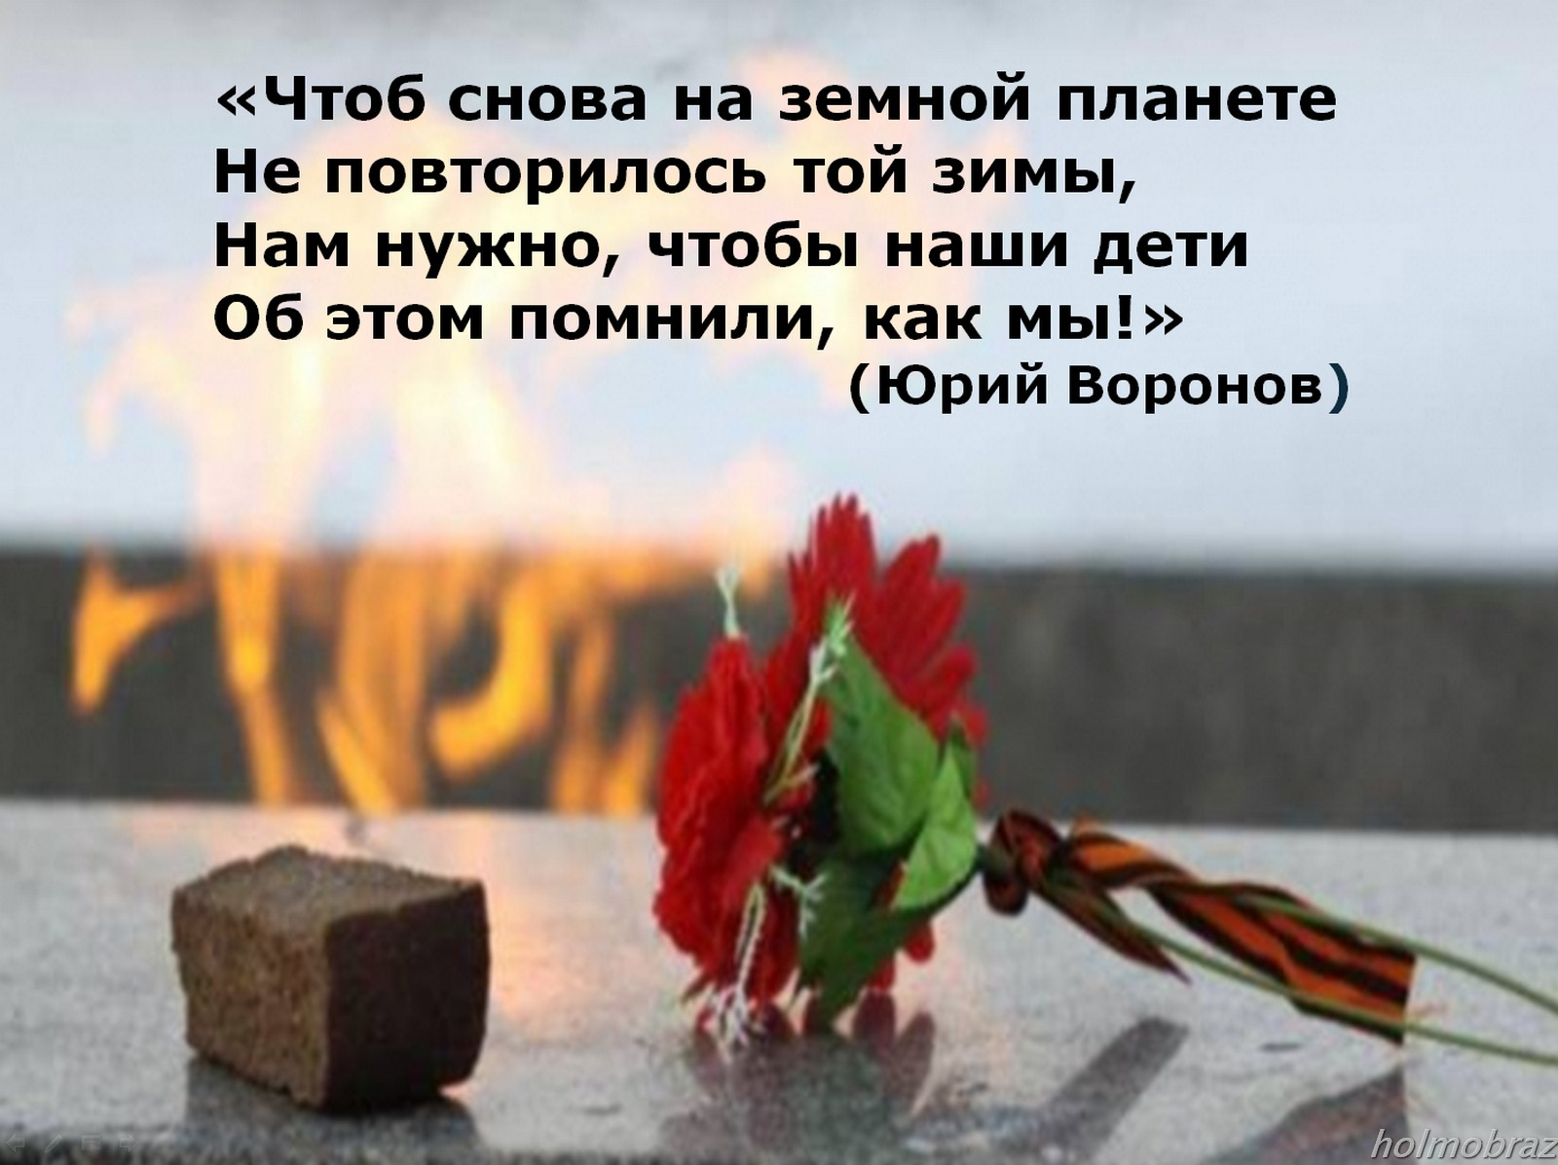
«Мужество
блокадного
Ленинграда»

Slide 2

Никто не забыт и ничто не забыто
Блокада Ленинграда – трагичная и великая страница российской истории. Унесшая более 2 миллионов человеческих жизней. Пока память об этих страшных днях живёт в сердцах людей, находит отклик в талантливых произведениях искусства, передаётся из рук в руки потомкам –такого не повторится!
«Слава и тебе, великий город,
Сливший воедино фронт и тыл.
В небывалых трудностях который
Выстоял. Сражался. Победил»

Slide 3
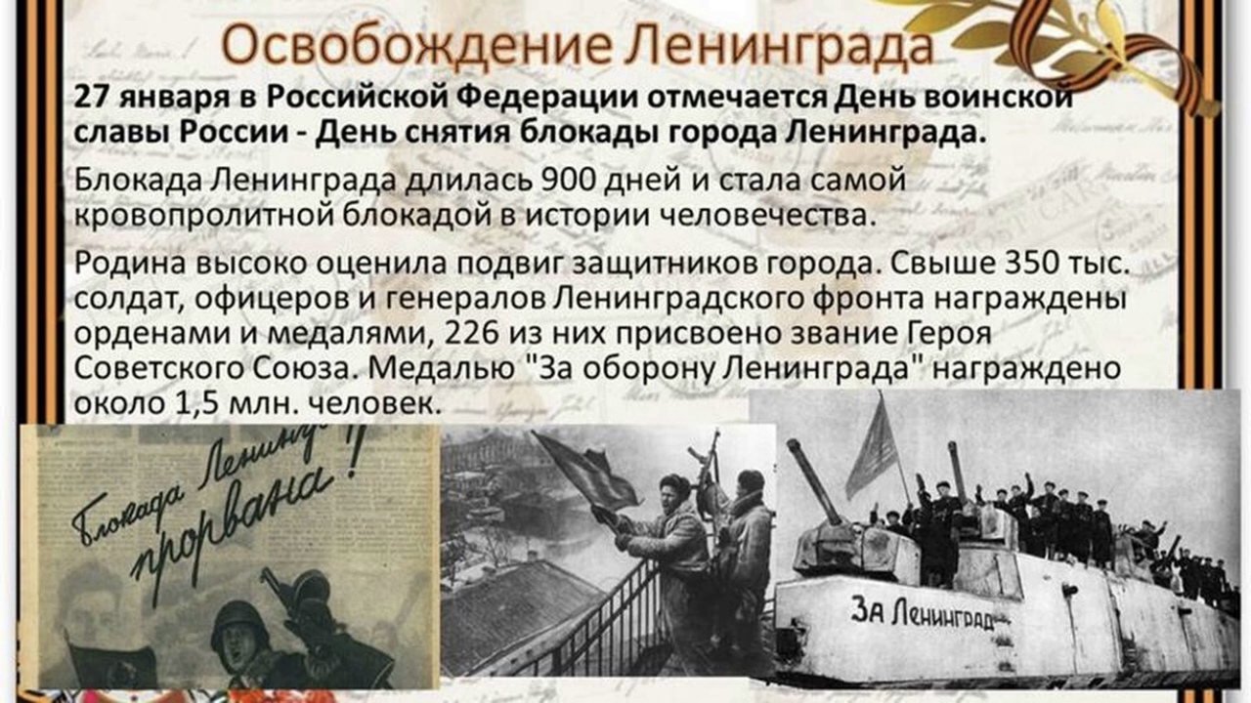
Освобождение Ленинграда
27 января в Российской Федерации отмечается День воинской славы России – День снятия блокады города Ленинграда.
Блокада Ленинграда длилась 900дней и стала самой кровопролитной блокадой в истории человечества.
Родина высоко оценила подвиг защитников города. Свыше 350 тыс. солдат, офицеров и генералов Ленинградского фронта награждены орденами и медалями, 226 из них присвоено звание Героя Советского Союза. Медаль. «За оборону Ленинграда» награждено около 1,5 млн. человек.

Slide 4
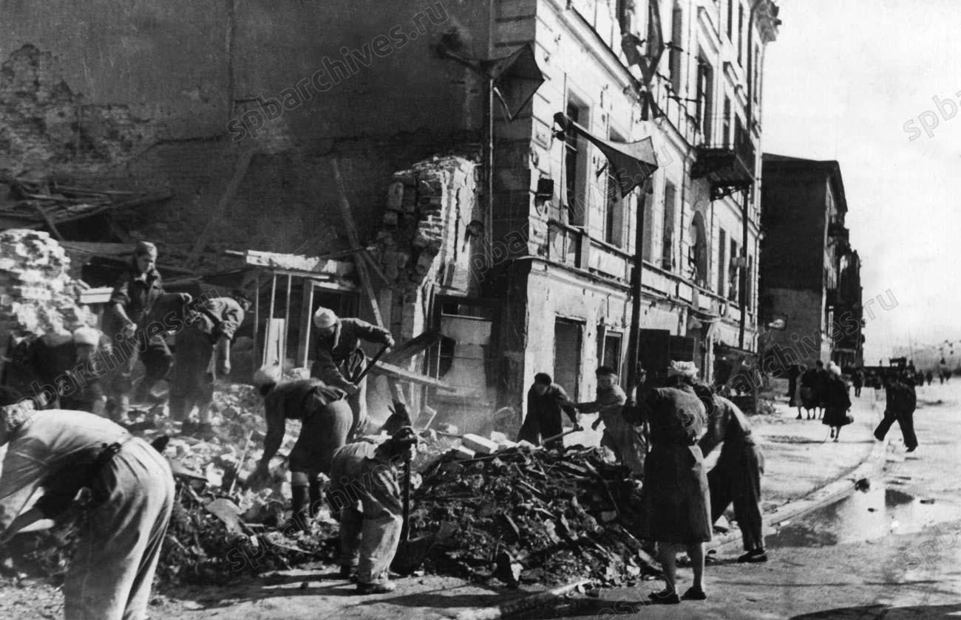
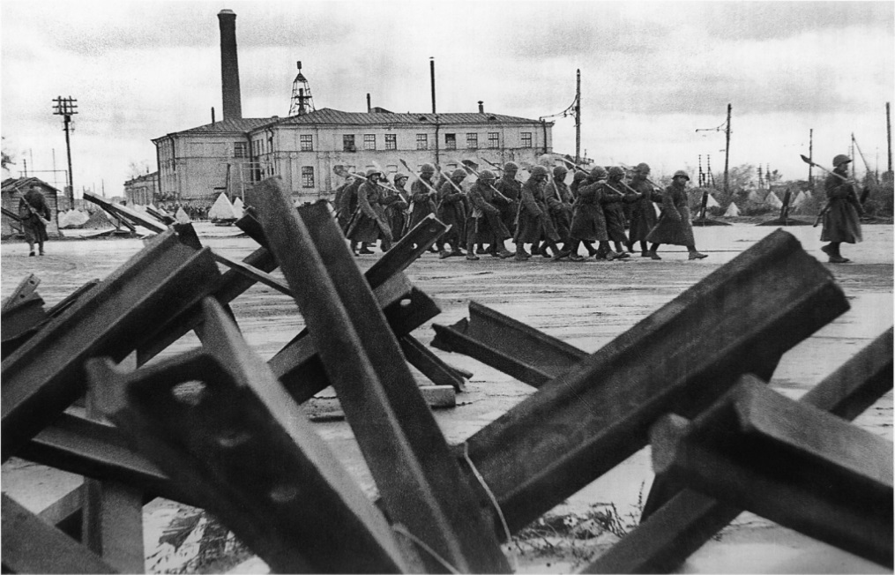
Начало блокады
8 сентября 1941 года началась блокада Ленинграда - трагическая страница истории города на Неве, в которой ужас, голод и страх шли рука об руку с героизмом, жертвенностью и милосердием миллионов.

Slide 5
На момент установления блокады в городе находилось
2 544 000 человек, в том числе
400 000 детей

Slide 6
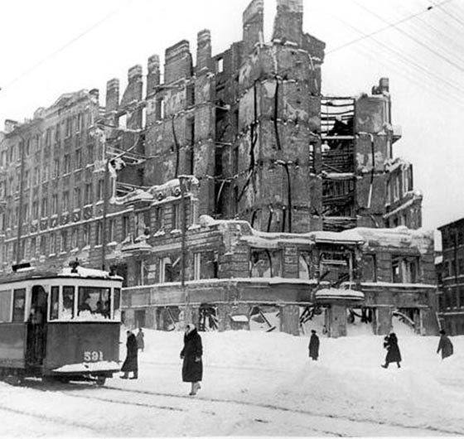
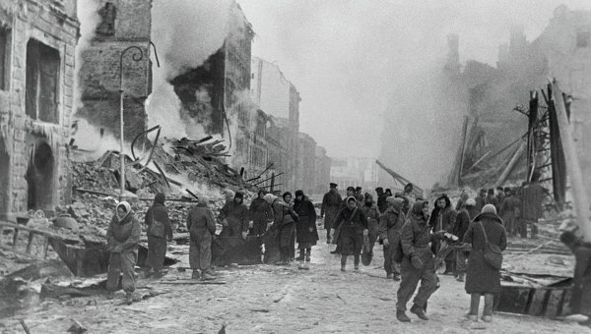
Фашисты решили уничтожить город, стереть его с лица земли, уничтожить ленинградцев.

Slide 7
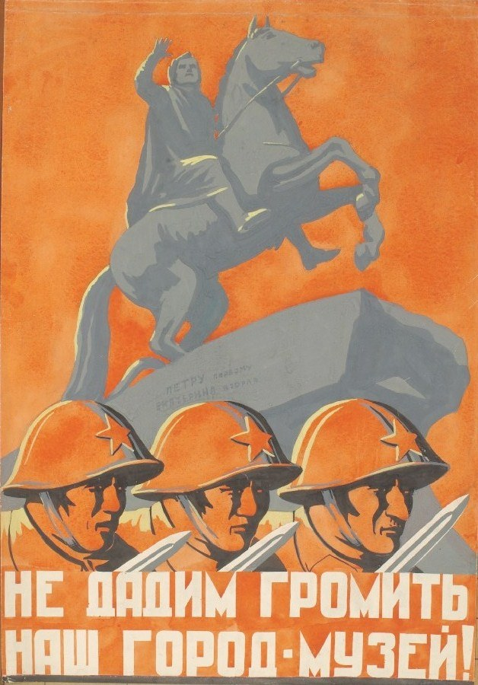
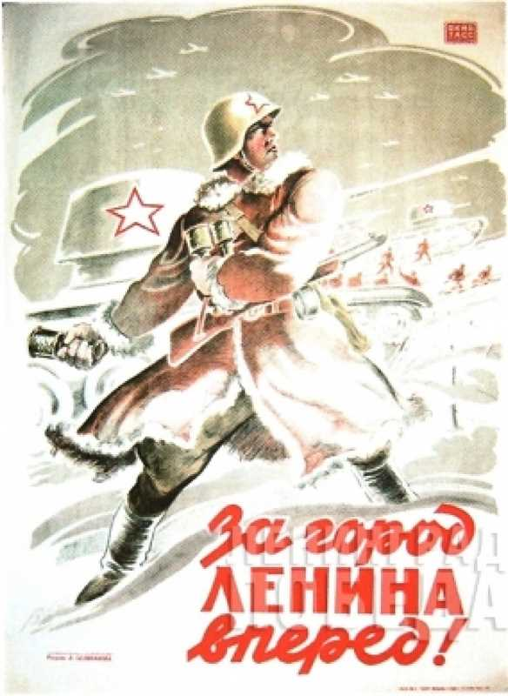
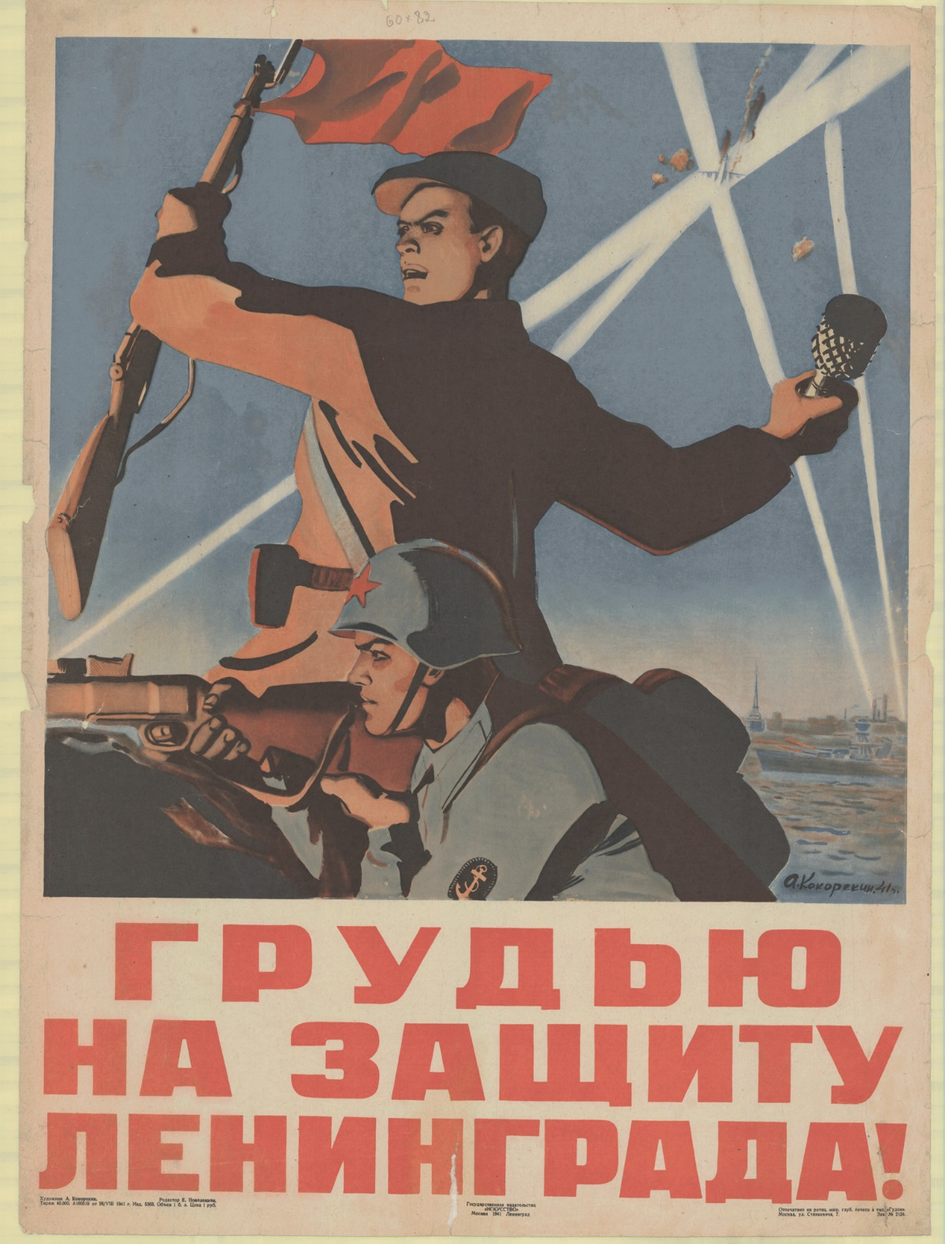

Slide 8
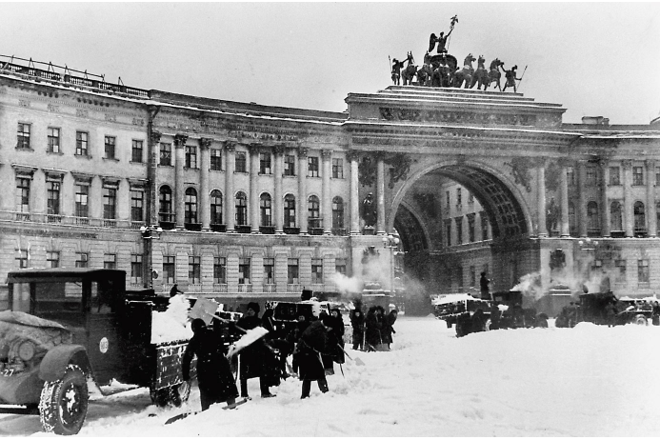
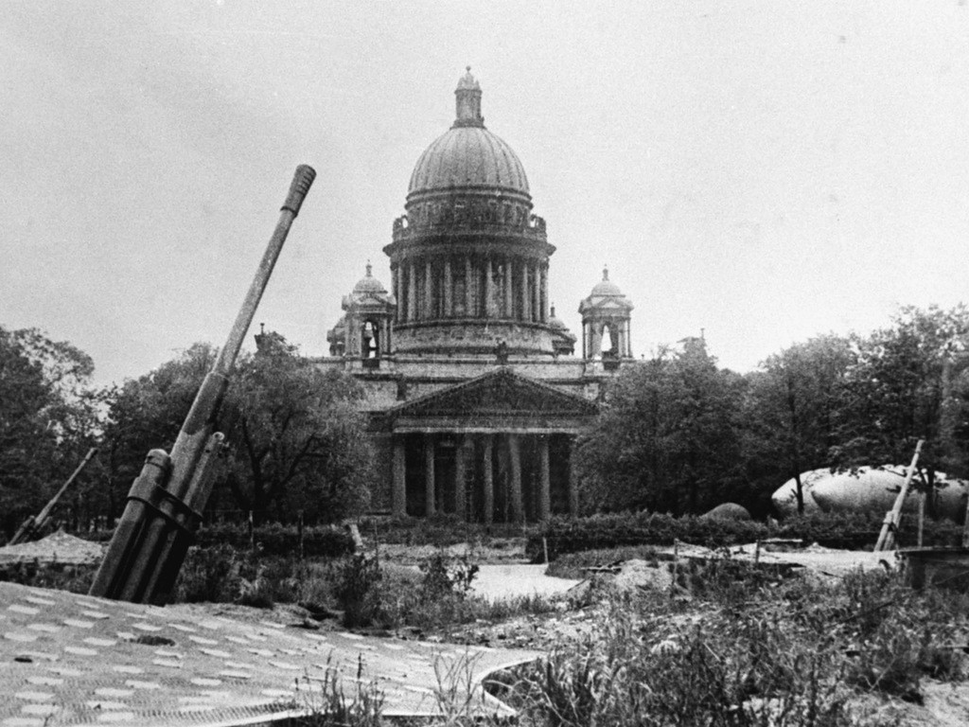
Город был блокирован фашистскими войсками, все сухопутные коммуникации Ленинграда с центром были перерезаны. Не сумев захватить город, противник решил сломить сопротивление его защитников длительной блокадой, систематическим артиллерийским огнём и бомбардировками с воздуха.

Slide 9
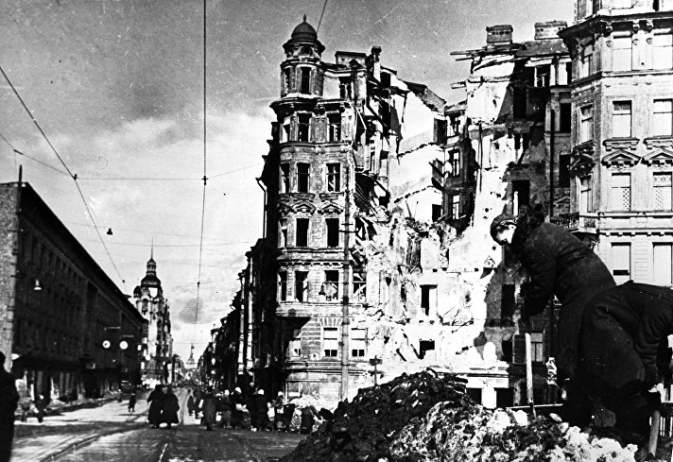
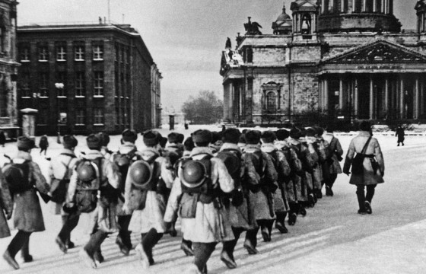
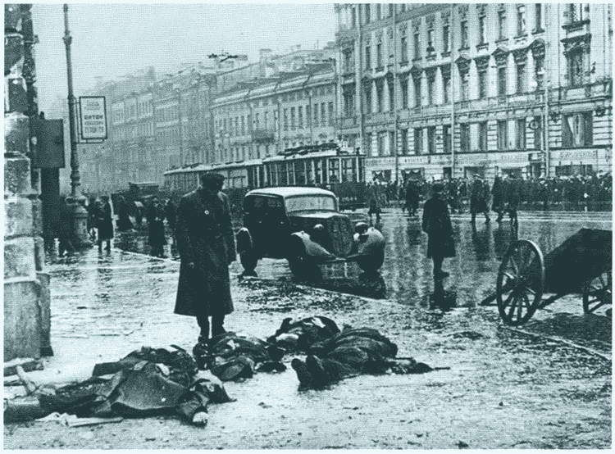
Блокада – страшный период в истории Ленинграда…

Slide 10
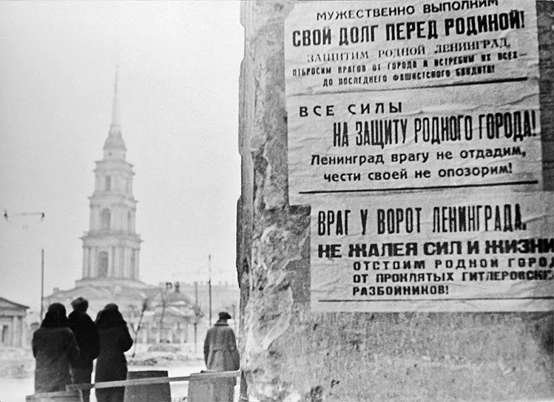
Ленинград, находящийся в блокаде, мужественно держался. Зима 1941-1942 годов была самая суровая. От голода и холода погибли сотни тысяч мирных жителей города.

Slide 11
Ухудшение ситуации в городе
В ноябре 1941 года положение горожан резко ухудшилось. Собственных запасов продовольствия у населения не было. Смертность от голода стала массовой. Специальные похоронные службы ежедневно подбирали только на улицах около сотни трупов.
Сохранились бесчисленные рассказы о людях, падавших от слабости и умиравших — дома или на работе, в магазинах или на улицах. Жительница блокадного города Елена Скрябина в дневнике записала:
«Теперь умирают так просто: сначала перестают интересоваться чем бы то ни было, потом ложатся в постель и больше не встают» 7 ноября, 1941 год.

Slide 12
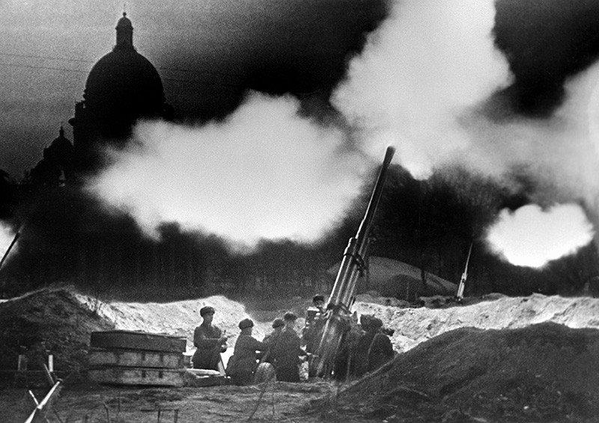
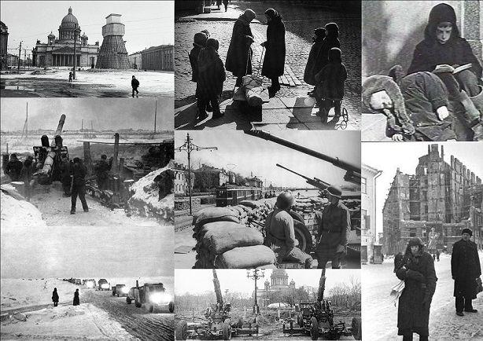
На 12 сентября 1941 года Ленинград располагал следующими запасами:
хлебное зерно и мука — на 35 суток;
крупа и макароны — на 30 суток;
мясо и мясопродукты — на 33 дня;
жиры — на 45 суток.

Slide 13
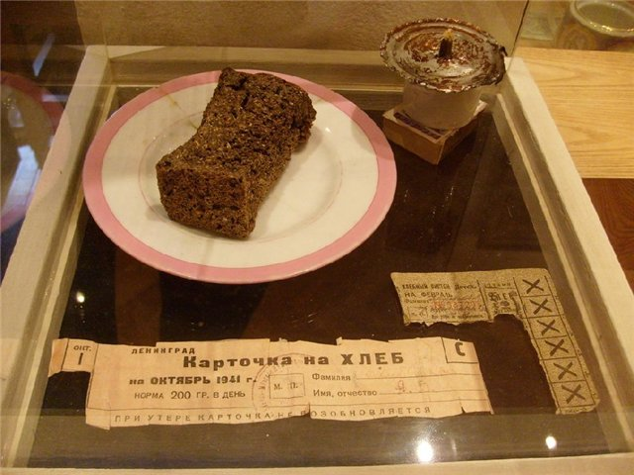
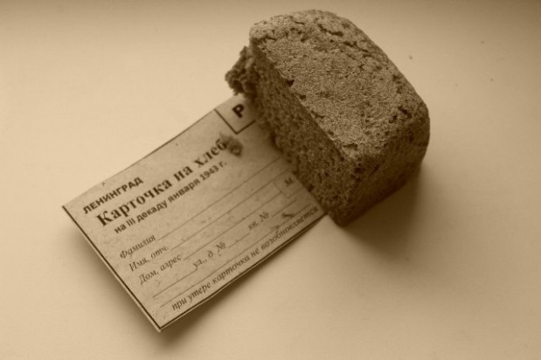
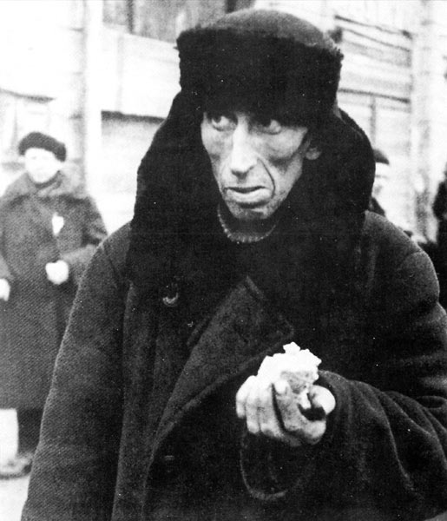
Нормы выдачи хлеба на тот момент составляли:
рабочим — 800 г;
служащим — 600 г;
иждивенцам и детям — 400 г

Slide 14
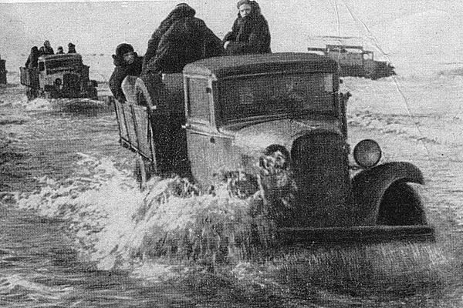
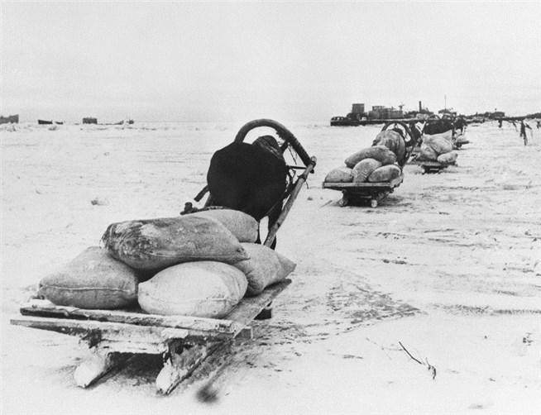
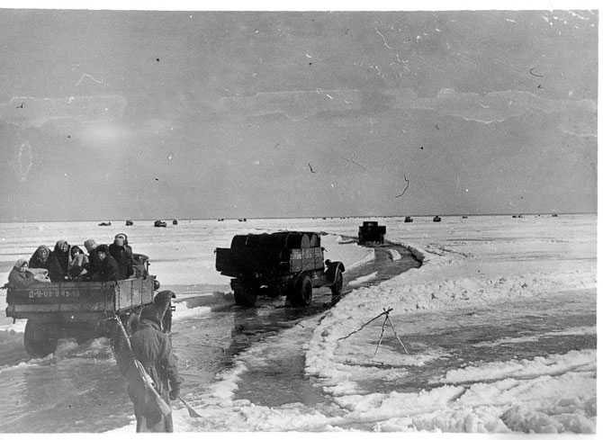
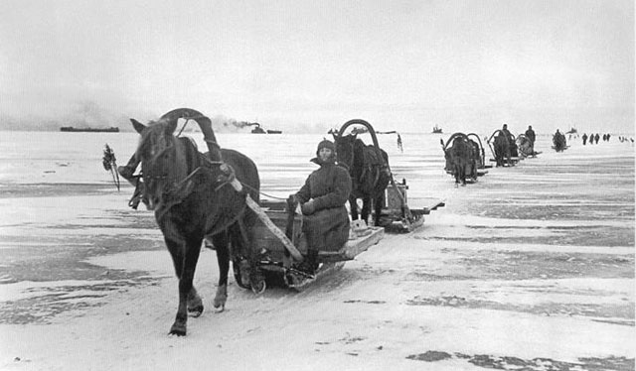
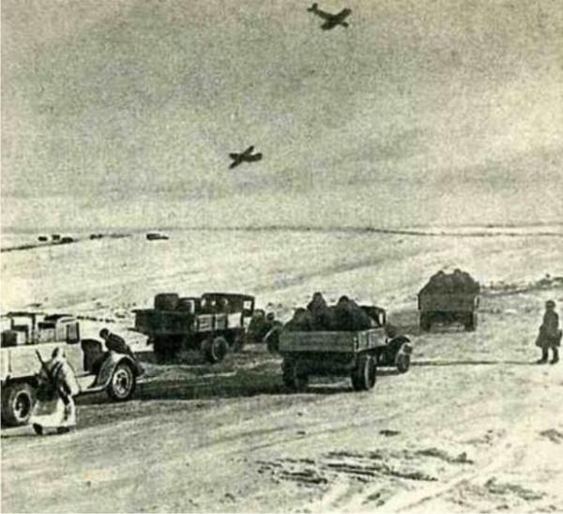
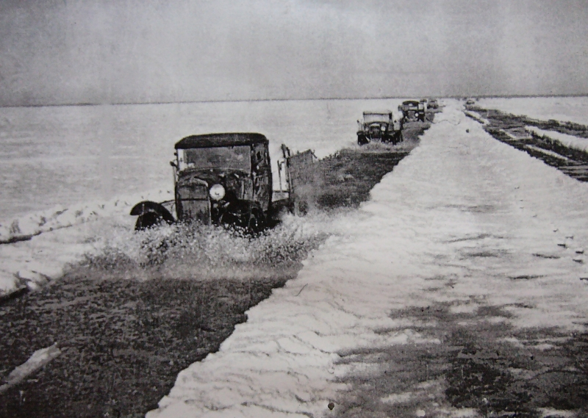
12 сентября 1941 года была открыта «дорога жизни» в блокадный Ленинград

Slide 15
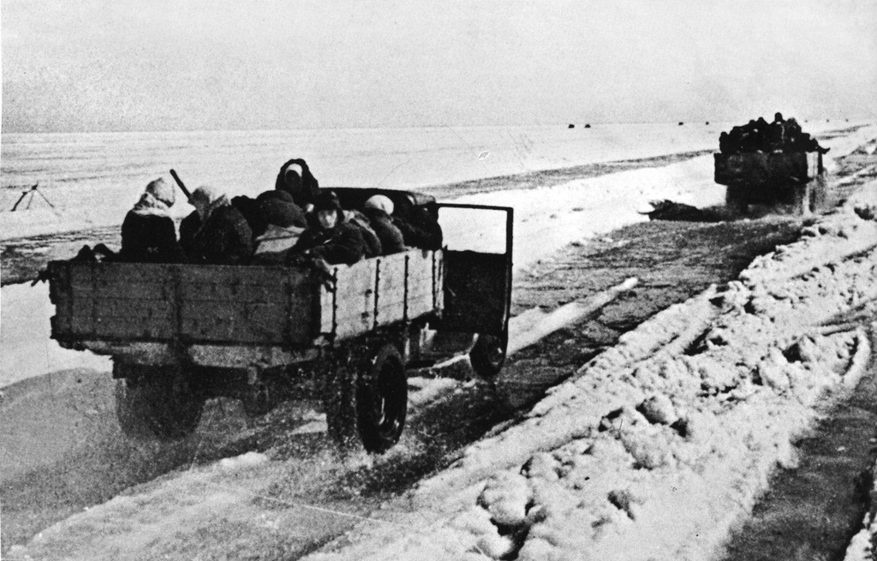
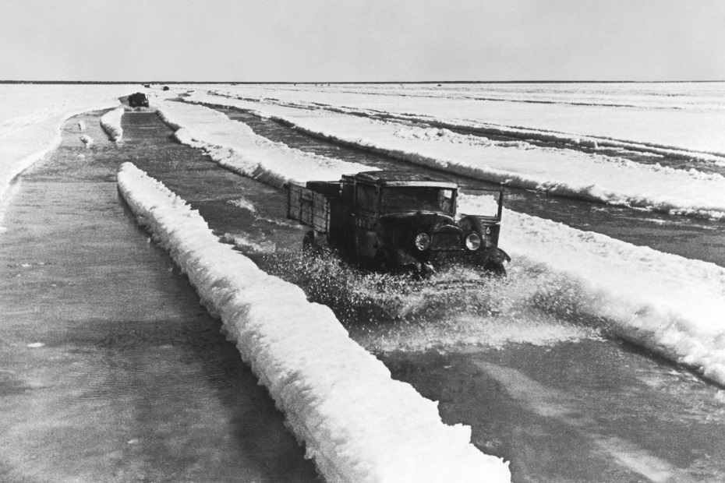
«Дорога жизни»
Путь, благодаря которому выжил блокадный город, не зря получил
название «Дорога жизни». Именно здесь была организована
опасная переправа через Ладожское озеро, которая с сентября 1941
года по март 1943 соединяла Ленинград со страной. Несмотря на
сотни утонувших машин, катеров, барж и тысячи погибших людей
город продолжал существовать.

Slide 16
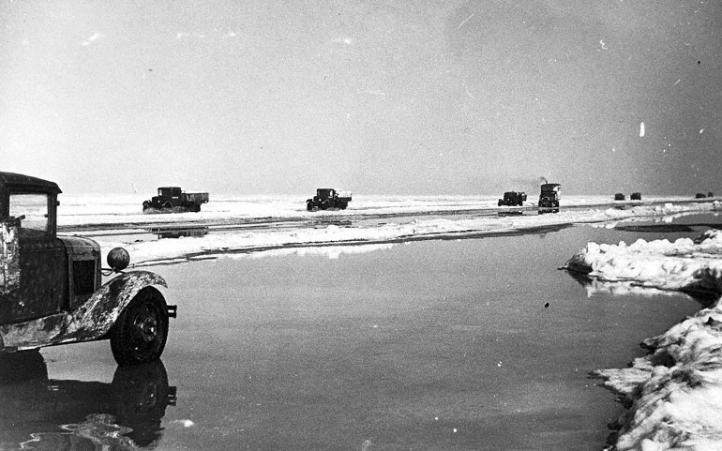
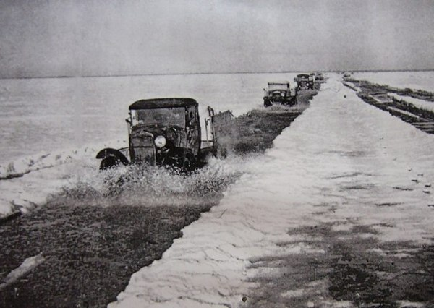
Грузовики шли по льду под постоянными бомбёжками, поэтому этот путь прозвали «Дорогой смерти».

Slide 17
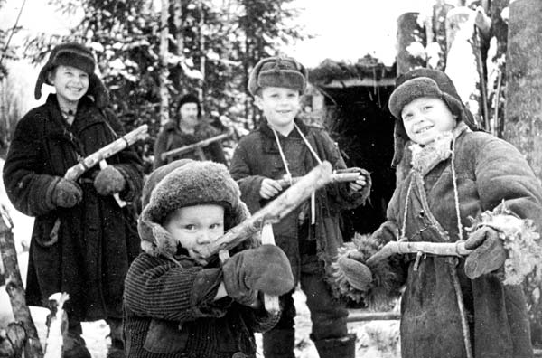
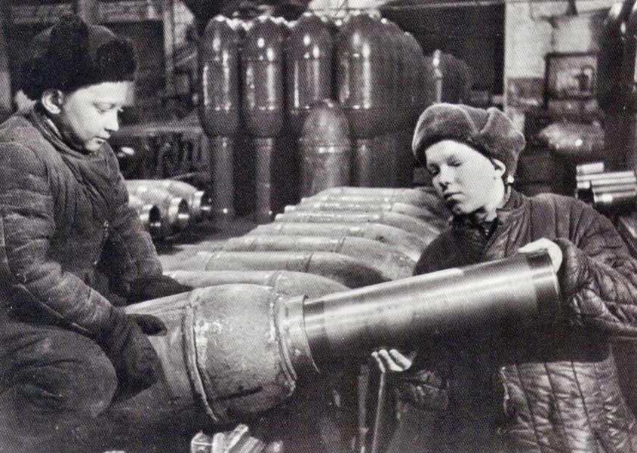
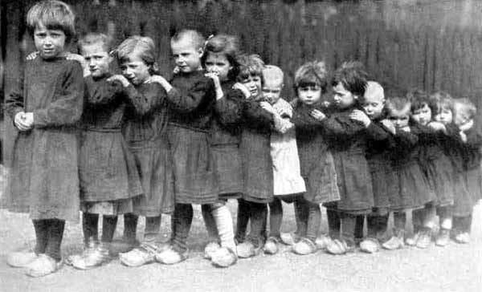
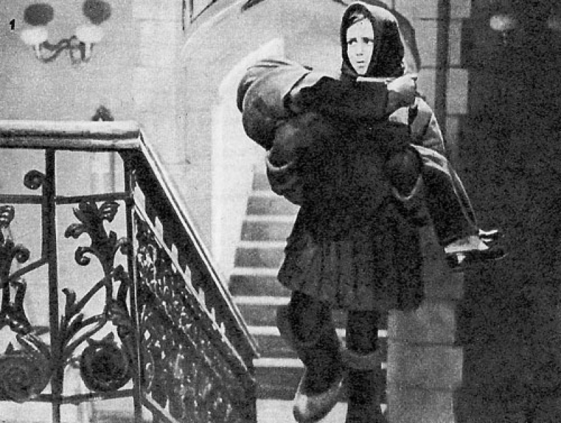
Дети блокады

Slide 18
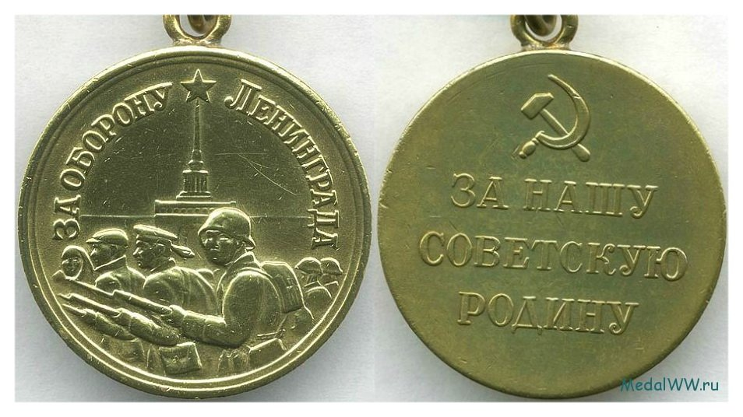
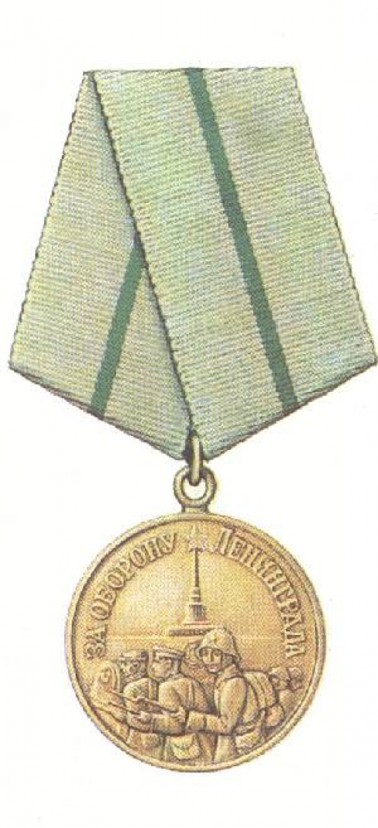
В Ленинграде 15,000 мальчиков и девочек получили медаль «За оборону Ленинграда»
В блокадных днях мы так и не узнали: меж юностью и детством где черта?... Нам в сорок третьем выдали медали и только в сорок пятом паспорта…

Slide 19
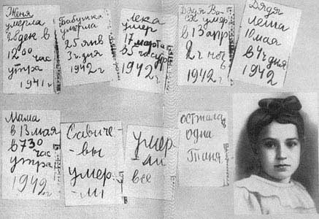
Девять страничек. Страшные строчки. Нет запятых. Только черные точки. «Умерли все». Что поделать? Блокада. Голод уносит людей Ленинграда. Жутко и тихо в промерзшей квартире. Кажется, радости нет больше в мире. Если бы хлебушка всем по кусочку, Может, короче дневник был на строчку. Маму и бабушку голод унес. Нет больше силы. И нет больше слез. Умерли дяди, сестренка и брат Смертью голодной. Пустел Ленинград. Пусто в квартире. В живых – только Таня. В маленьком сердце – столько страданья. «Умерли все». Никого больше нет. Девочке Тане – одиннадцать Я расскажу вам, что было потом. Эвакуация, хлеб и детдом, Где после голода, всех испытаний Выжили все. Умерла только Таня. Девочки нет. Но остался дневник – Детского сердца слезы и крик. Дети мечтали о корочке хлеба, Дети боялись военного неба. Этот дневник на процессе Нюрнбергском Был документом страшным и веским. Плакали люди, строчки читая. Плакали люди, фашизм проклиная. Танин дневник – это боль Ленинграда. Но прочитать его каждому надо. Словно кричит за страницей страница: «Вновь не должно это все повторится!»

Slide 20
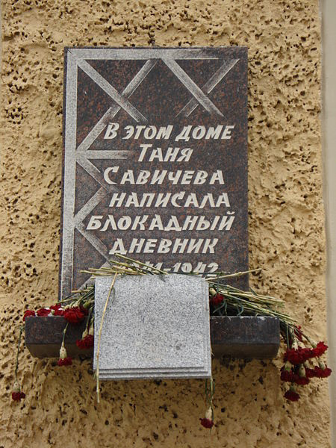
Дневник Тани Савичевой
Таня Савичева — маленькая девочка, ученица начальных классов из Ленинграда, стала знаменитой на весь мир благодаря своему дневнику. Страшному дневнику, в котором она заполнила всего 9 страниц. И который стал одним из главный скорбных символов Великой Отечественной войны.
Семья Савичевых помогала Красной армии, как могла: сестра Нина рыла окопы, Женя сдавала кровь для раненых, Таня собирала бутылки для зажигательных смесей, Танина мама шила форму для солдат, а Лёка вместе с дядей Лёшей и дядей Васей отправились записываться на фронт.

Slide 21
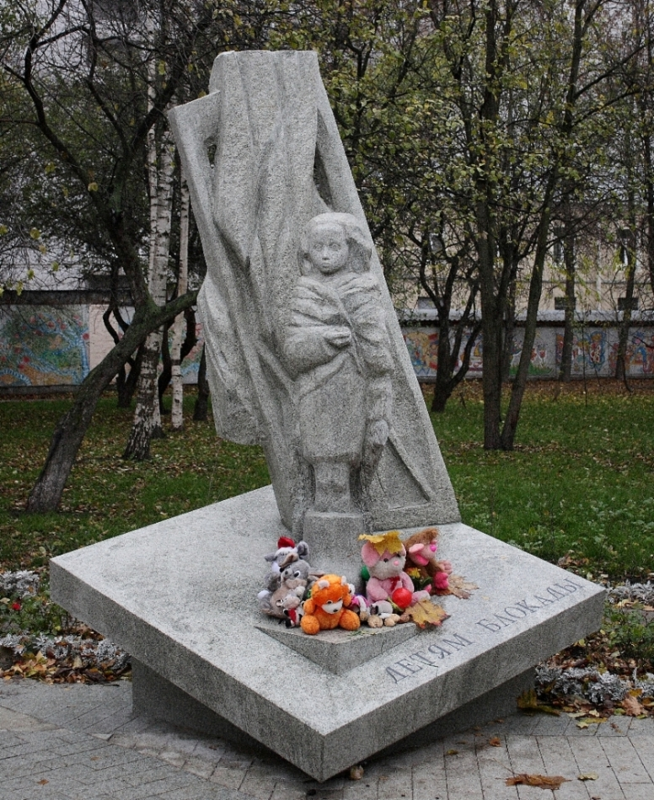
Памятники детям блокады
8 сентября 2010 года, в День памяти жертв блокады, на Васильевском острове открылся памятник детям блокадного Ленинграда. Памятник установлен в яблоневом саду, который в 1953 году посадили ученики одной из городских школ в память о детях блокадного города.

Slide 22
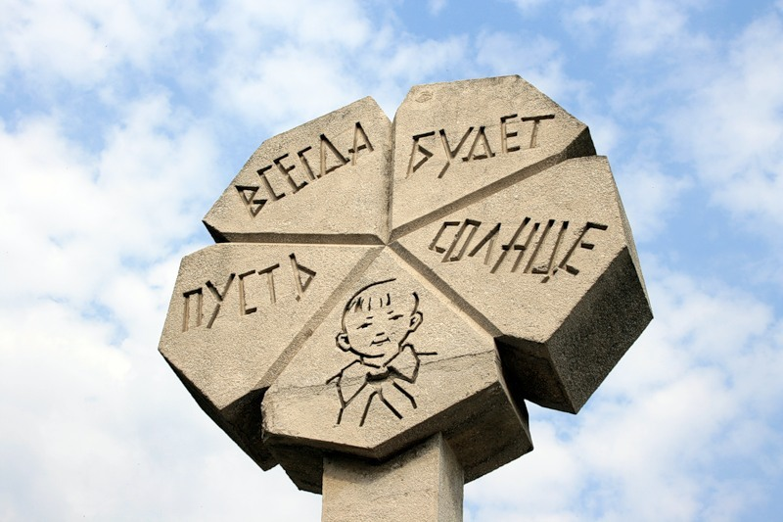
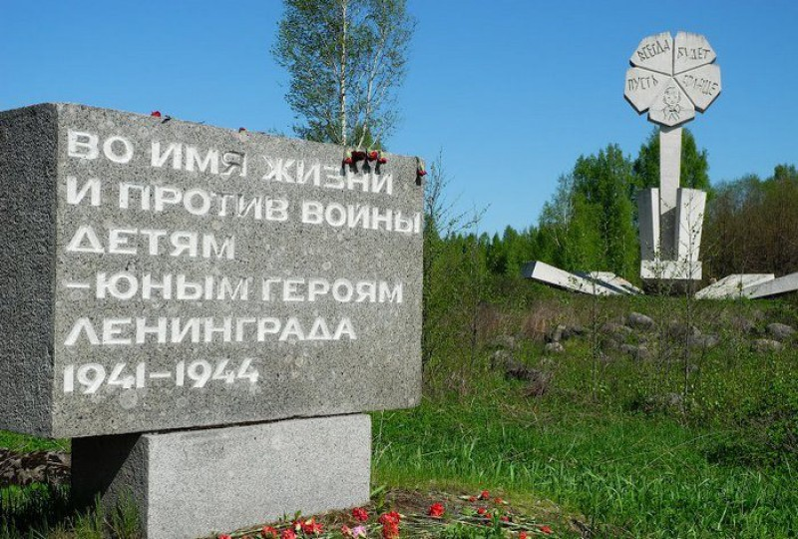
«Цветок жизни»
Этот монумент выполнен в память о детях, погибших в годы страшной блокады Ленинграда. В его строительстве, наряду с взрослыми, принимали участие и ленинградские дети. Находится он в Ленинградской области на «Дороге жизни».

Slide 23
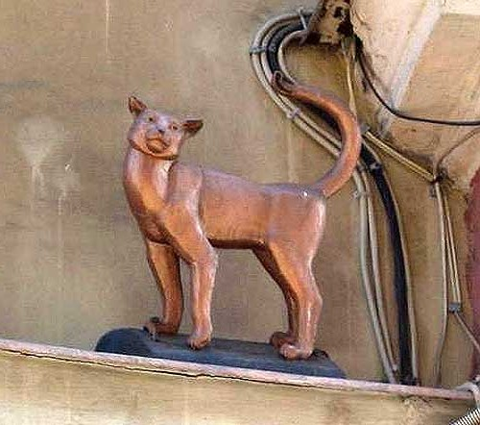
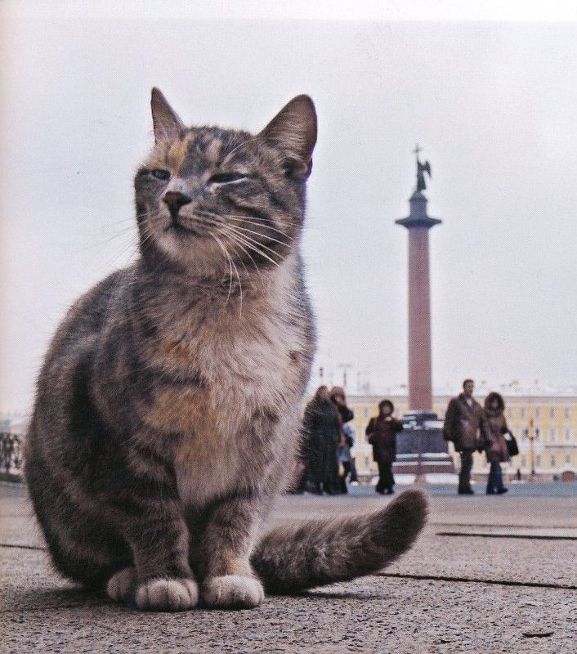
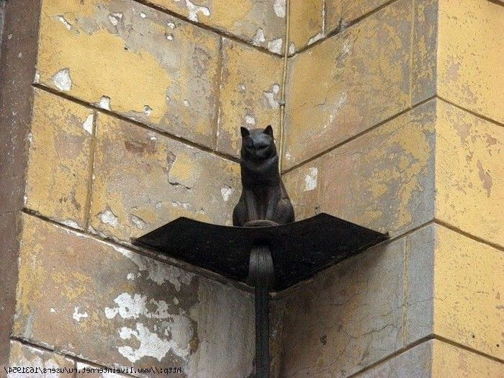
Кошки – герои блокадного Ленинграда
Люди, которым в 1942 году удалось пережить Ленинградскую блокаду, вспоминают, что в то время в городе не стало кошек, зато количество крыс возросло в десятки раз. Порой полчища грызунов продвигались вдоль Шлиссельбургского шоссе к месту, где располагалась мельница, мелющая муку для всех жителей города. Мерзкие грызуны не только истребляли запасы продовольствия, но и были переносчиками вирусов, вызывающих ужасные эпидемические заболевания.

Slide 24
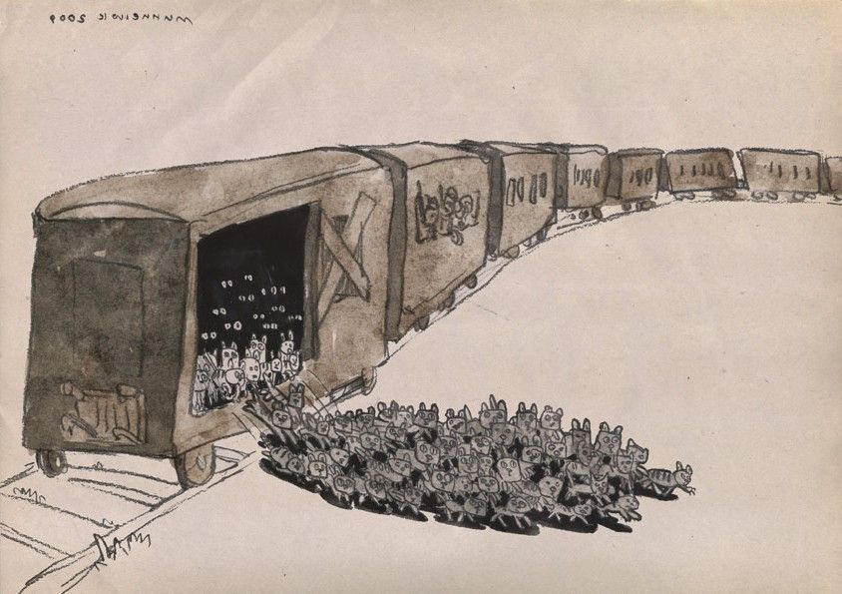
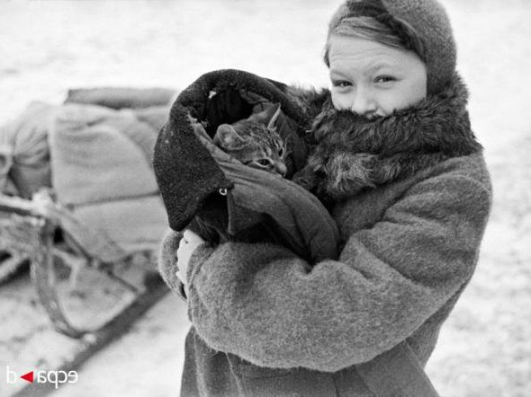
Весной 1943 г. председателем Ленсовета было подписано постановление, о выписке из Ярославской области четырех вагонов дымчатых кошек прямо в Ленинград. Состав доставил «мяукающую дивизию» под строжайшей охраной. Наконец-то, коты вступили в бой, очищая все подвалы, чердаки и свалки от крыс. Кошки победили, и крысиная армия потерпела крушения.
Интересен тот факт, что после снятия блокады москвичи, вместе с продуктами питания, высылали в Петербург родственникам и друзьям кошек и маленьких котят.

Slide 25
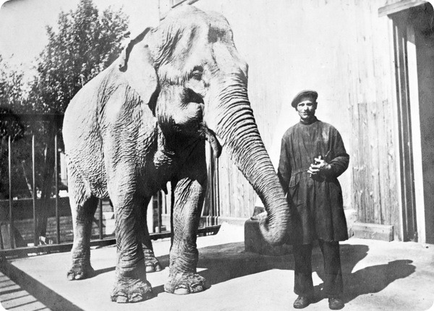
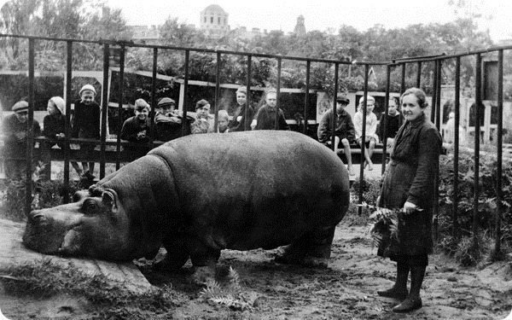
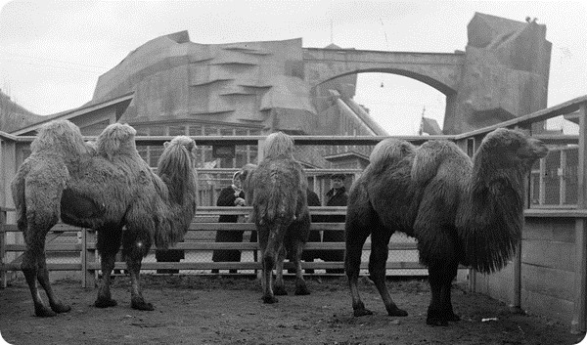
Ленинградский зоопарк во время блокады
Тяжело было всем, жители гибли от голода и холода, казалось, помощи ждать неоткуда. Однако даже в те ужасные времена нашлись люди, которые, не жалея себя, пытались спасти несчастных животных из Ленинградского зоопарка.
Многие служители ночевали прямо в зоосаде, не желая покидать своих подопечных ни на миг. Их было немного – всего два десятка, но этого оказалось достаточно, чтобы спасти множество жизней. 16 человек были награждены медалью «За оборону Ленинграда», а сам зоопарк было решено не переименовывать, чтобы сохранить память о подвиге сотрудников-блокадников.

Slide 26
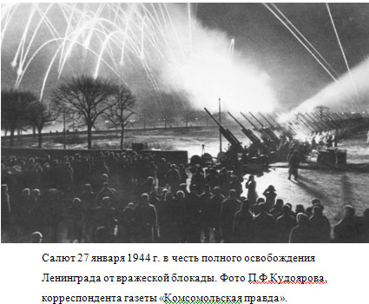

Slide 27



Город-герой Ленинград
За мужество, стойкость и невиданный героизм в дни тяжелой борьбы с немецко-фашистскими захватчиками город Ленинград 20 января 1945 г. был награжден орденом Ленина, а 8 мая 1965 г. получил почетное звание "Город-Герой".

Slide 28



Потери населения
За годы блокады погибло, по разным данным, около 400 тыс. до 1 млн. человек. Так, на Нюрнбергском процессе фигурировала цифра в 632 тысячи человек. Только 3% из них погибли от бомбёжек и артобстрелов; остальные 97% умерли от голода. Большинство жителей блокадного Ленинграда похоронено на Пискарёвском мемориальном кладбище. На нем сооружён главный памятник блокаде.

Slide 29


Пискарёвское мемориальное кладбище
Расположено на севере Санкт-Петербурга, одно из мест массовых захоронений жертв блокады Ленинграда и воинов Ленинградского фронта. На кладбище воздвигнут мемориал павшим.
Пискарёвское кладбище основано в 1939 году на северной окраине Ленинграда и было названо по располагавшейся неподалёку деревне Пискарёвка. В 1941—1944 годы стало местом массовых захоронений. В братских могилах захоронены жертвы блокады Ленинграда и воины Ленинградского фронта (всего около 520 тысяч человек — 470 тысяч блокадников и 50 тысяч военнослужащих).

Slide 30

Стихи блокадного Ленинграда
«По Ленинграду смерть метет, Она теперь везде, Как ветер. Мы не встречаем Новый год – Он в Ленинграде незаметен. Дома – Без света и тепла, И без конца пожары рядом»…
(Ю. Воронов)
«...Война ещё идёт, ещё – осада. И, как оружье новое в войне, сегодня Родина вручила мне медаль "За оборону Ленинграда".» (О. Берггольц)

Slide 31


Памятник кольцу блокады «Разорванное кольцо» на берегу Ладожского озера

Slide 32



